Slide 1
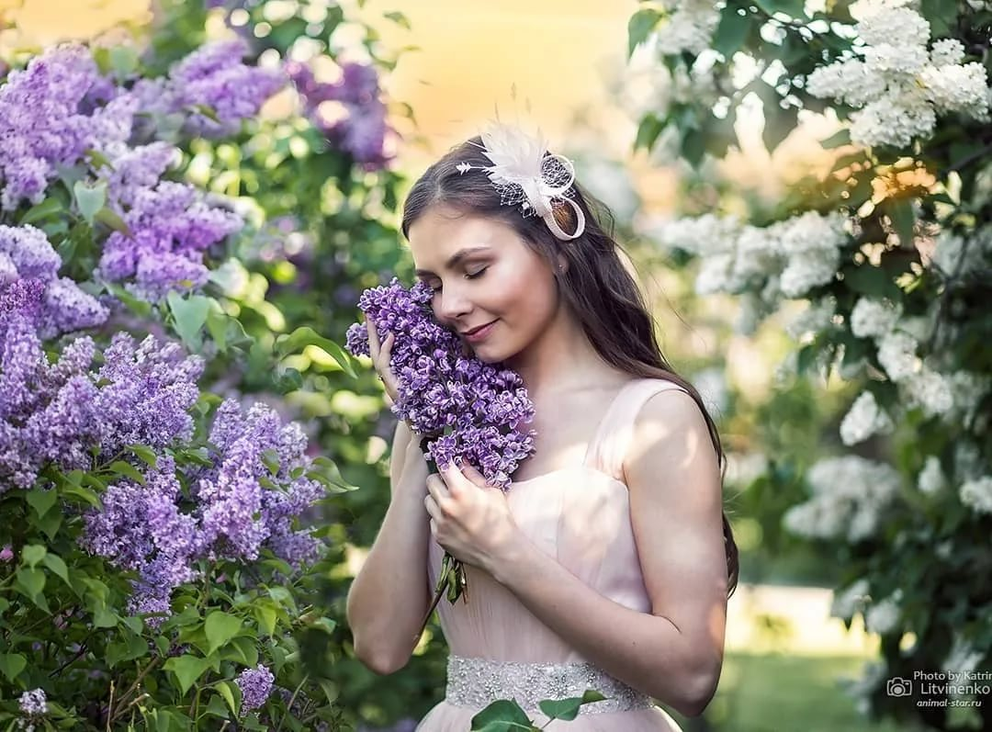


Тебе, как и мне, 14 лет.
первая
любовь
И я точно знаю, что ты сейчас переживаешь.
Верность друзей
Сложности
ВЫБОР ЖИЗНЕННОГО ПУТИ
в
УЧЁБЕ
Не все можно обсудить с родителями и друзьями?
В голове множество вопросов
и ни одного ответа?
А давай попробуем найти их вместе?

Slide 2

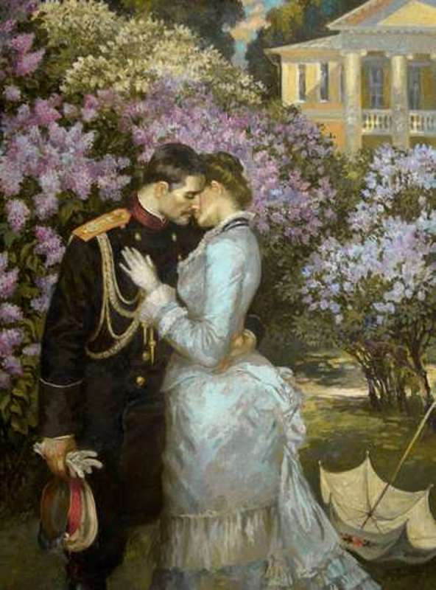

Почему я предлагаю
эту книгу?
жертвенной
Она о любви!
сопереживающей

Slide 3
Но в этом рассказе речь идет не только о чувствах
Ты узнаешь, что
человек – сам творец своего счастья
За счастье, мечту
нужно бороться
Выход можно найти из любой ситуации
Упорство и вера –
ключи к успеху

Slide 4
Конечно, у тебя появятся новые вопросы.
Что значит семейное счастье?
Какова сила любви?
Действительно ли желание достичь чего-то способно преодолеть любые преграды?
Эти герои уникальны, или есть и другие примеры в литературе?
НО!
Теперь ты знаешь, где искать ответы на них

